Slide 1







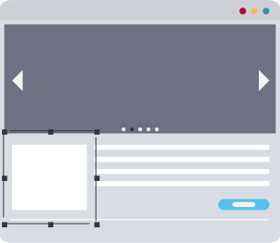




UpCycle Wear
PRESENTACION FINAL PROYECTO APT
MAXIMILIANO BLAMEY
BRIAN URBINA

Slide 2

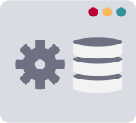



UPCYCLE WEAR
01
Contexto
05
Conclusión
02
Descripción Proyecto APT
Contenido
03
Principales Funcionalidades
04
Arquitectura

Slide 3

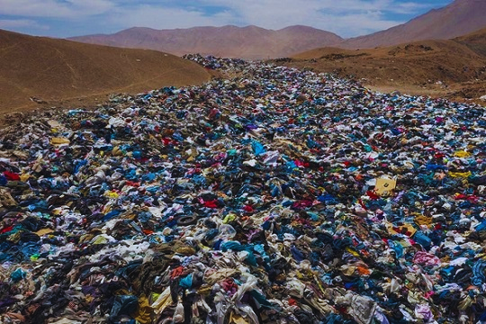
CONTEXTO
Punto de Datos | Valor | Fuente
Cantidad de ropa desechada anualmente en Chile | 40,000 toneladas por año | BBC / The Guardian
Tiempo de descomposición de la ropa desechada | Hasta 200 años | The Guardian
Emisiones de CO2 de la industria textil | 10% de las emisiones globales | The Guardian
Uso de agua en el teñido de ropa (por prenda) | 100 litros | WWF
Este proyecto enfrenta un problema que afecta tanto al ambiente como a la sociedad: la gran cantidad de ropa desechada que podría ser donada o reutilizada. Muchas personas optan por tirarla en lugar de darle una segunda vida, contribuyendo a la contaminación textil. La plataforma busca reducir estos desechos y facilitar el acceso a ropa para quienes la necesitan.
01

Slide 4
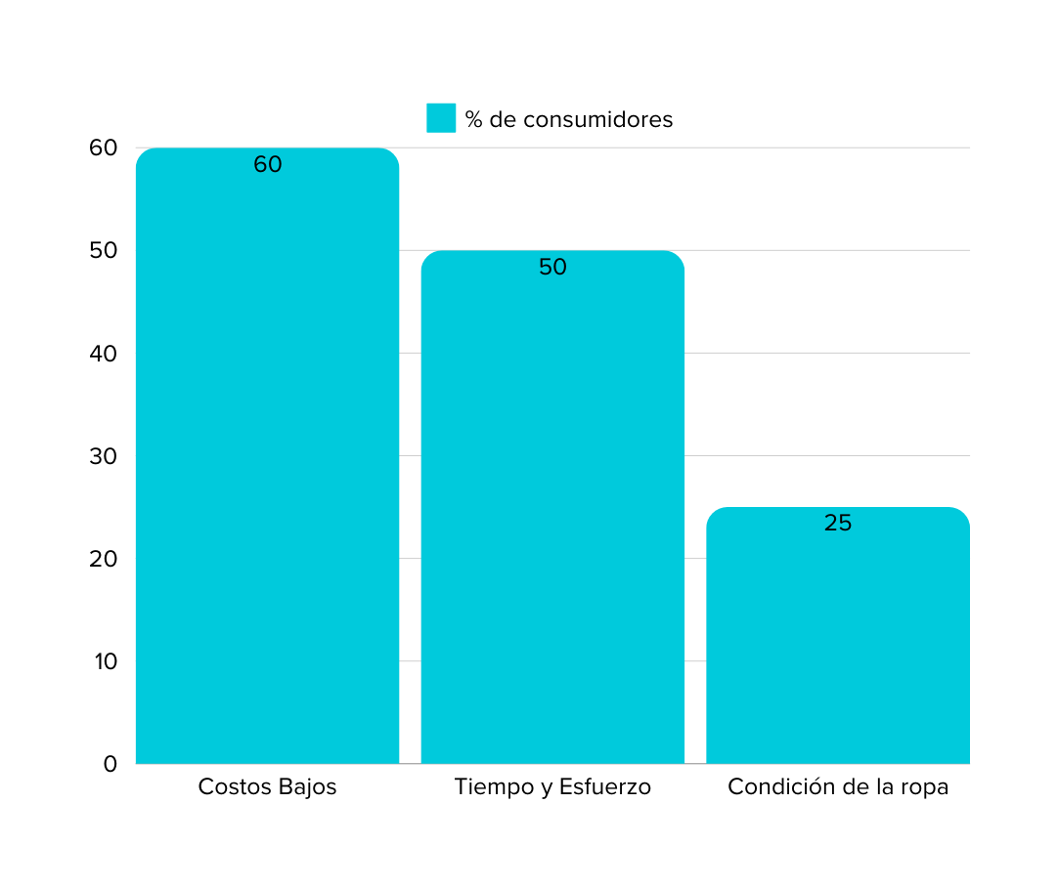
Razones por las que se Prefiere Botar la Ropa
Costos bajos: El 60% de los consumidores desecha ropa económica sin valor sentimental (CNN Chile).
Tiempo y esfuerzo: Más del 50% no dona ropa por falta de tiempo (Futuro Verde).
Condición de la ropa: 1 de cada 4 personas no dona ropa vieja o dañada (CNN Chile).
01

Slide 5


Descripción Proyecto APT
Problemática: Más del 50% de las personas no donan ropa debido a la falta de tiempo para llevarla a un centro de donación y a la falta de plataformas accesibles y centralizadas para coordinar donaciones de forma rápida y sencilla.
02

Slide 6







Solución
Chat en tiempo real
Reseñas
Maps
Publicar
Sistema de progreso
Notificaciones
Sistema de reportes

Slide 7


Actores
Donadores de ropa
Receptores
02
Admin

Slide 8

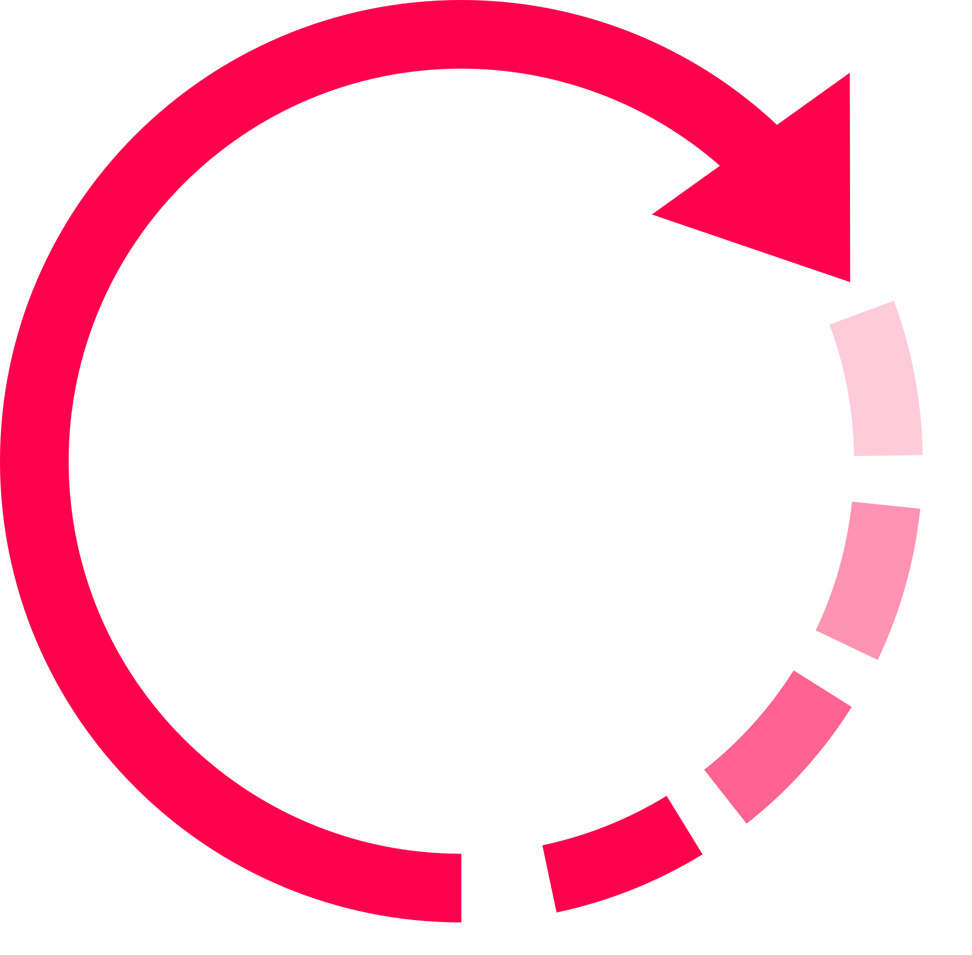
Metodología y desarrollo
2 Semanas
SCRUM
5 SPRINT

Slide 9






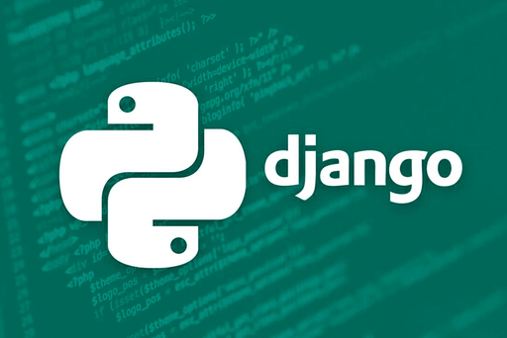



Arquitectura de la solución.
Urls.py
Usuario
Daphne(ASGI)
HTTPS
HTTP
Models.py
Frontend
HTTP
HTTPS
wss
wss
views.py
Forms.py
HTTP
WebSocket
Chat
HTTP
HTTP
HTTP
Templates
Geocoding API
Places API

Slide 10


RENDER

Slide 11
Conclusión
La aplicación de metodologías ágiles fue clave para desarrollar una solución integral al desafío socioambiental del desperdicio textil. Usando enfoques iterativos y herramientas como JIRA, se mantuvo un ciclo constante de diseño, desarrollo y validación, asegurando que la solución respondiera a las necesidades de los usuarios.
El diseño incluyó un modelado de datos escalable y la integración de múltiples componentes técnicos para crear una aplicación web eficaz. La documentación, como el backlog de tareas, mockups y prototipos, facilitó el seguimiento y la colaboración.
El enfoque sistémico y el fortalecimiento de habilidades como trabajo en equipo y comunicación fueron fundamentales para crear una solución con impacto positivo.
08

